Slide 1

UBND QUẬN LONG BIÊN TRƯỜNG MẦM NON HOA HƯỚNG DƯƠNG
KHÁM PHÁ KHOA HỌC
Tìm hiểu về các hiện tượng tự nhiên
Người dạy: Đặng Thị Thu Thuỷ
Lớp: 3-4 tuổi

Slide 2
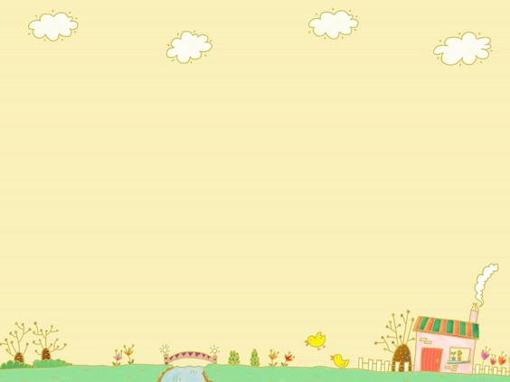
I. Mục đích yêu cầu 1. Kiến thức - Trẻ biết về một số hiện tượng tự nhiên như : mưa, nắng, hạn hán,… - Trẻ biết lợi ích, tác hại của hiện tượng tự nhiên đối với đời sống của con người. 2. Kỹ năng - Trẻ nhận biết nhanh những đặc điểm, dấu hiệu nổi bật của thiên nhiên. - Trẻ nói rõ ràng, mạch lạc. - Phát triển ở trẻ kỹ năng quan sát, tư duy, ghi nhớ có chủ định. 3. Thái độ - Giáo dục trẻ biết giữ gìn sức khỏe khi thời tiết thay đổi để tự bảo vệ mình khi đi ngoài trời.

Slide 3
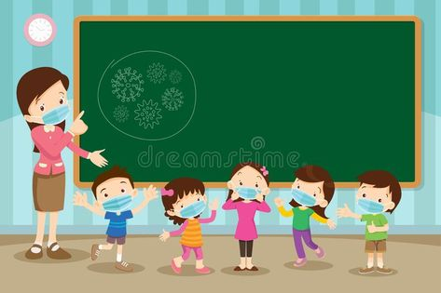

Hoạt động 1: Ổn định tổ chức, giới thiệu bài
Hát bài hát: “ Trời nắng trời mưa”

Slide 4
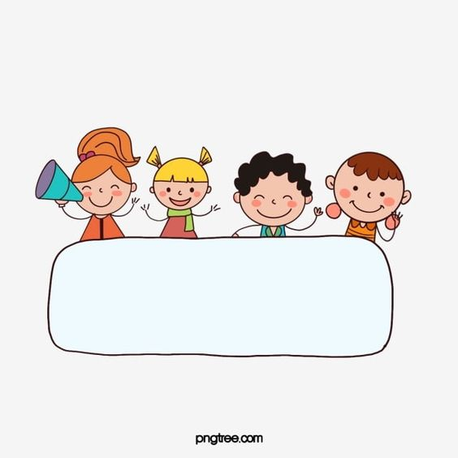
Hoạt động 2: Khám phá

Slide 5
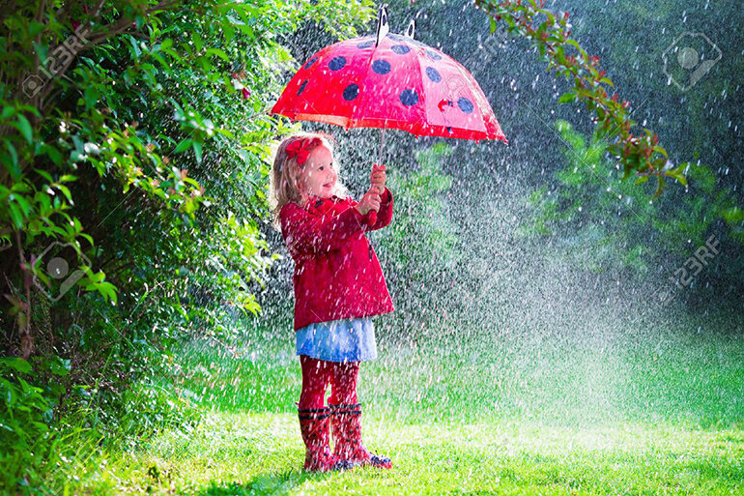

Slide 6
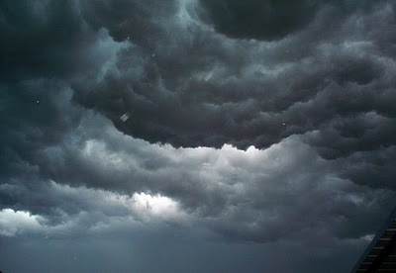

Slide 7
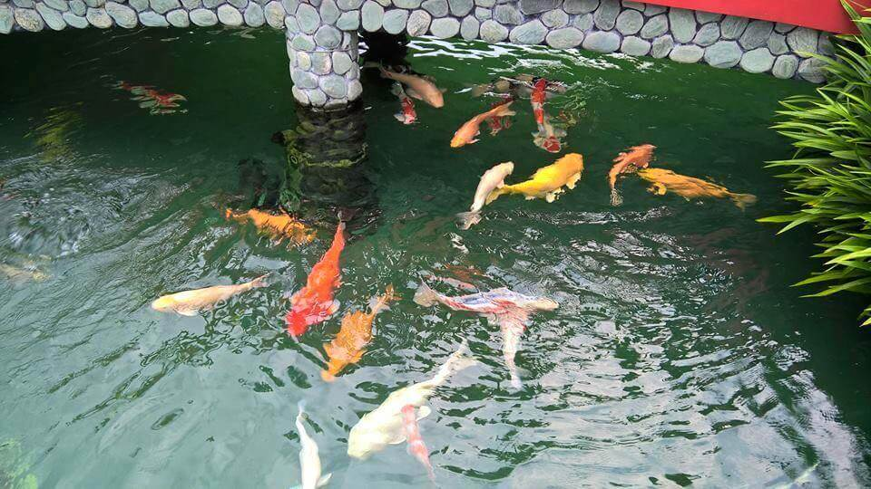
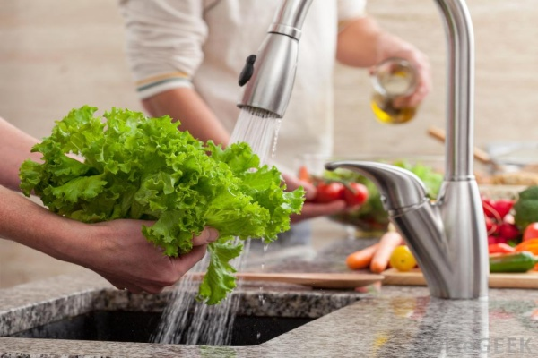
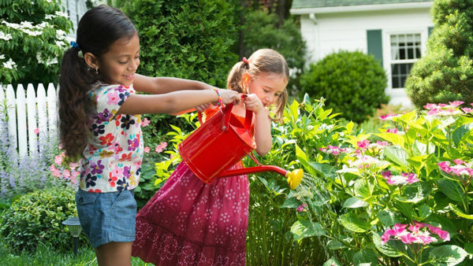
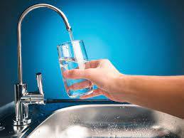

Slide 8
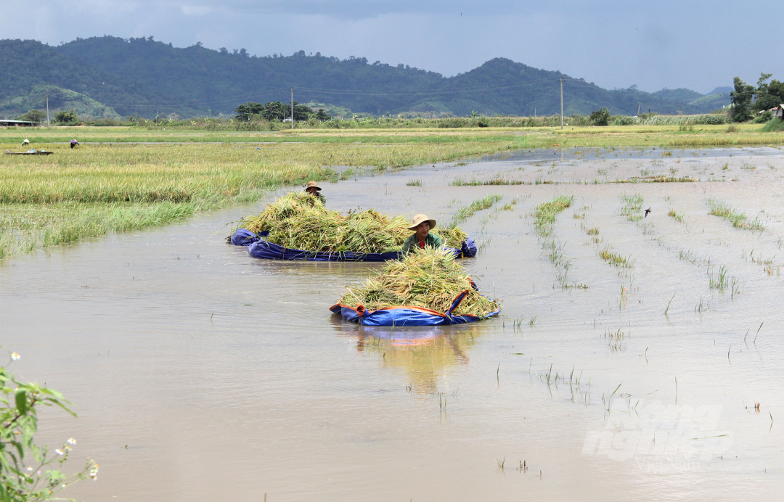
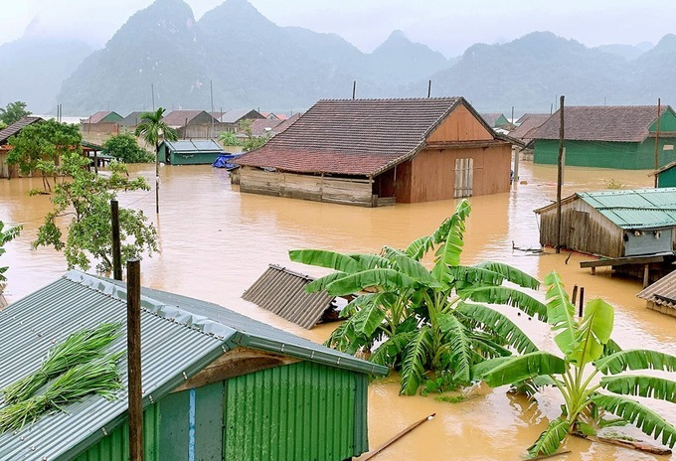
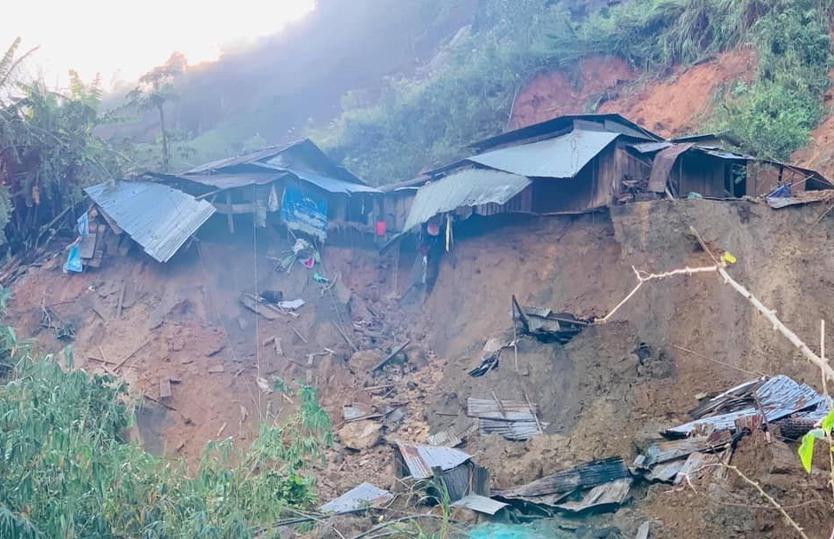
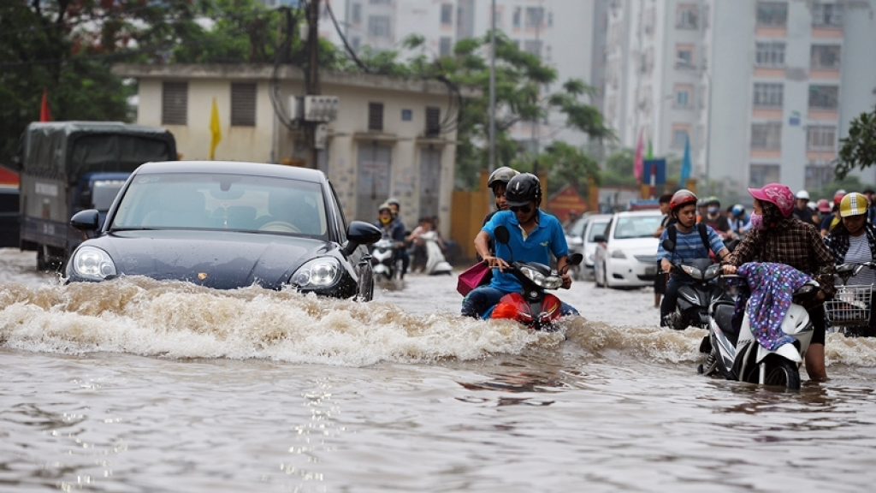

Slide 9
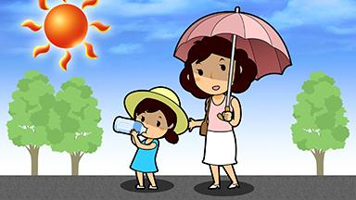

Slide 10
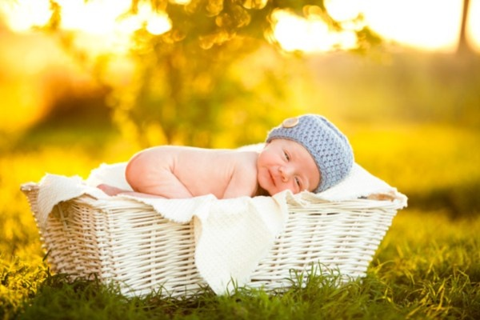
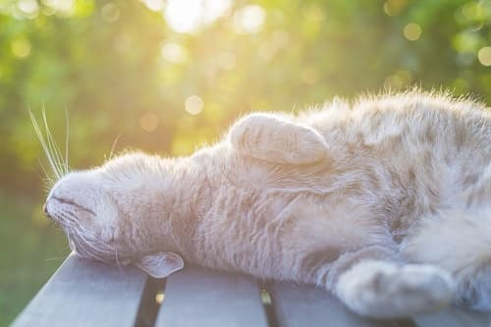
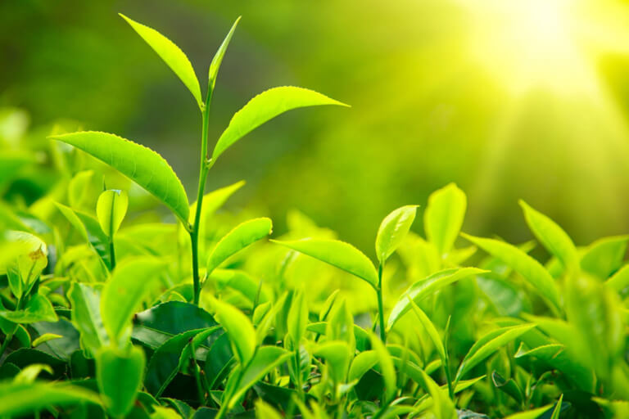
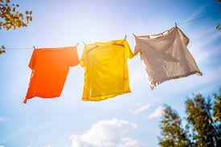

Slide 11
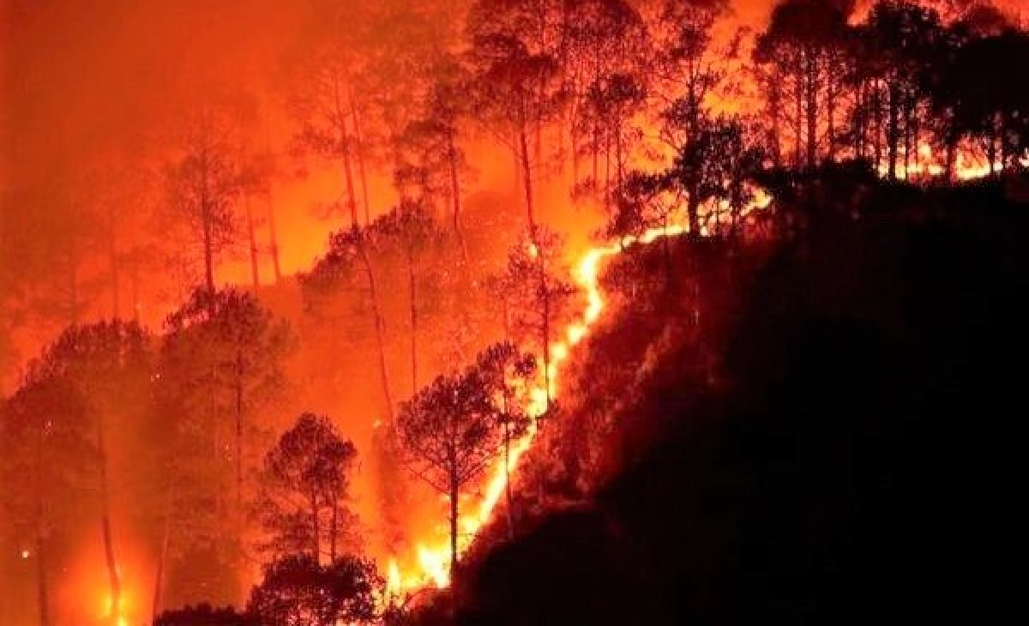
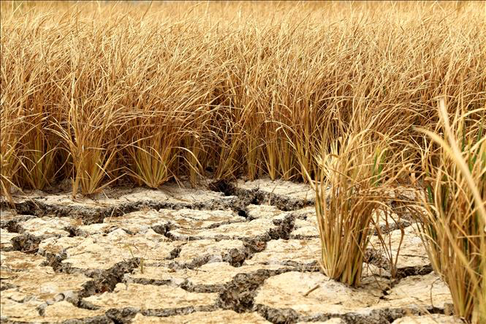
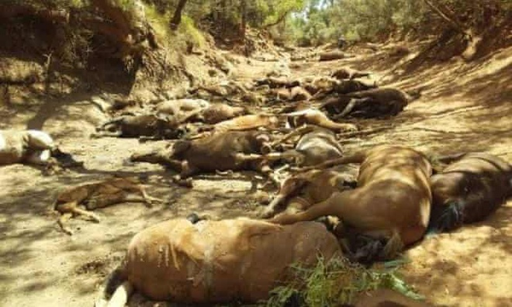

Slide 12

Hoạt động 3: Kết thúc Trò chơi: “ Các hiện tượng tự nhiên”

Slide 13


